Slide 1



Slide 2
Farmakovigilanční legislativa
Mgr. Dagmar Michalková

Slide 3

Obsah
Legislativa EU
Směrnice (Directives)
Nařízení (Regulations)
GVP
Legislativa ČR
Zákony
Vyhlášky
Pokyny SÚKL
Pozn., na území ČR platí §91 odst. 4 ZoL „Držitelé rozhodnutí o registraci se v oblasti farmakovigilance dále řídí pokyny Komise, agentury a Ústavu.

Slide 4
Historie a důvody
Vytvoření farmakovigilanční legislativy bylo založeno na pozorování nežádoucích účinků léků, které zapříčinily kolem 197 000 úmrtí ročně v EU.
Z tohoto důvodu zahájila v roce 2005 Evropská Komise přezkoumání Evropského systému monitoringu bezpečnosti.

Slide 5
Legislativa EU
Nová FV legislativa, která nabyla účinnosti v červenci 2012, byla největší změnou v regulaci humánních LP v EU od roku 1995. Měla významný dopad na žadatele a držitele rozhodnutí o registraci, jako i na pacienty, zdravotníky a regulátory

Slide 6
Změny započaly již v roce 2010 přijetím:
Legislativa EU
Směrnice 2010/84/EU, kterou se mění Směrnice 2001/83/ES, pokud jde o farmakovigilanci
Nařízení č.1235/2010 Evropského parlamentu a Rady, kterým se mění Nařízení č.726/2004, pokud jde o farmakovigilanci

Slide 7
Legislativa EU
Na ně navázal prováděcí právní předpis z června 2012:
Prováděcí nařízení Komise (EU) č. 520/2012. Poskytuje podrobné informace o tom, jak realizovat to, co legislativa vyžaduje.
V říjnu 2012 byly předpisy doplněny o:
Směrnici 2012/26/EU
Nařízení č.1027/2012

Slide 8
Legislativa EU
Nařízení má obecnou závaznost jak na úrovni Společenství, tak na úrovni členských států, a je tedy závazné a bezprostředně použitelné v každém z členských států bez toho, že by muselo být do právního řádu kteréhokoliv z členských státu transponováno. Nařízení může přímo zavazovat nejen členské státy, ale i vnitrostátní subjekty. V případě, že vnitrostátní právo není v souladu s nařízením, má nařízení aplikační přednost.
Směrnice je na rozdíl od obecně závazného nařízení závazná jen pro ty z členských států, kterým je určena, a to pouze ve svém výsledku. Nástroje, které si takovýto stát zvolí k naplnění směrnice, jsou ponechány čistě na jeho úvaze a dispozicích. Na rozdíl od nařízení musí být tedy směrnice do práva příslušného členského státu implementována

Slide 9
Legislativa EU
Rozhodnutí je závazné pro všechny, kterým je určeno (např. pro členský stát EU nebo určitou obchodní společnost), a je přímo použitelné. Adresát je povinen přijmout potřebná opatření k jeho provedení.
Doporučení není závazné. Prostřednictvím doporučení mohou orgány EU dát najevo svůj názor a navrhnout určité kroky, aniž by z nich vyvozovaly zákonnou povinnost pro toho, komu je určeno. (avšak, v některých případech může hrozit za jejich nedodržení sankce)
Stanovisko Pomocí „stanoviska“ se orgán EU může vyjádřit k určité otázce nezávazným způsobem, tzn. aniž by tak zakládal zákonnou povinnost pro toho, komu je stanovisko určeno.

Slide 10
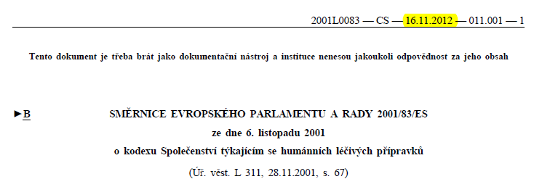
Legislativa EU
Směrnice Evropského parlamentu a Rady 2001/83/ES
o kodexu Společenství týkajícím se humánních léčivých přípravků

Slide 11
Legislativa EU

Slide 12
Legislativa EU
HLAVA IX
FARMAKOVIGILANCE
KAPITOLY 1-5:
Obecná ustanovení
Transparentnost a komunikace (EMA-státy-Komise-držitelé-veřejnost)
Zaznamenávání, hlášení a posuzování farmakovigilančních údajů ( hlášení NÚ, pravidelně aktualizované zprávy o bezpečnosti -PSUR, získávání signálů, postup Unie pro naléhavé záležitosti – referraly)
Dohled nad poregistračními studiemi
Provádění, přenesení pravomocí a pokyny

Slide 13
Legislativa EU
Směrnice 2010/84/EU + oprava ze dne 15.12.2010
Pouze cituje aktualizace (nahrazení, doplnění, odstranění) některých částí (článků, bodů, odstavců).
Rozšířena definice pojmu nežádoucí účinek = Odezva na léčivý přípravek, která je nepříznivá a nezamýšlená (při použití v souladu s registrací, chyby v medikaci medication errors, off label, zneužití LP). Hlásí se podezření na nežádoucí účinek
Držitelé zasílají hlášení podezření na NÚ do FV databáze Unie- Eudravigilance
Nově definované: Systém řízení rizik-RMS, Plán řízení rizik-RMP, Farmakovigilanční systém, Základní dokument FV systému-PSMF
Povinnost držitelů zavést a provozovat farmakovigilanční systém, plánovat FV opatření pro každý LP. Státní orgány dozorují.

Slide 14
Legislativa EU
Další sledování LP po registraci-Additional monitoring
Jasnější vymezení odpovědnosti držitelů za FV registrovaných LP (trvalé sledování bezpečnosti, informování SÚKL o změnách majících vliv na registraci, aktualizace textů, hlášení off label použití, poskytování informací z klin.hodnocení, studií a hlášení).
Poregistrační studie bezpečnosti a účinnosti (PASS) jako podmínka registrace
Jednotné FV posuzování LP registrovaných ve více státech EU
Povinnosti členských států v oblasti FV
PSURy- Pravidelně aktualizované zprávy o bezpečnosti

Slide 15
Legislativa EU
Zavedení hlavních zásad a regulačního dohledu nad neintervenčními poregistračními studiemi bezpečnosti a stanovení následných opatření
Povinnost členských států ukládat držitelům sankce při neplnění FV povinností.
Sledování a hodnocení rizika vlivu LP na životní prostředí, včetně dopadů na veřejné zdraví
SÚKL-povinnost zveřejňovat k jednotlivým LP: Rozhodnutí o registraci, souhrn hodnotící zprávy z registrač.procedury, odůvodnění.
v Směrnici 2001 tyto změny označeny jako M10

Slide 16
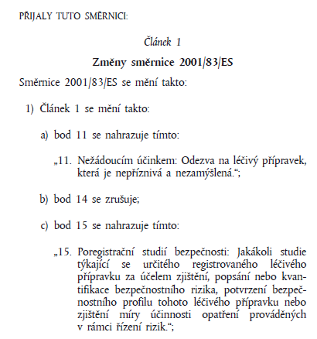
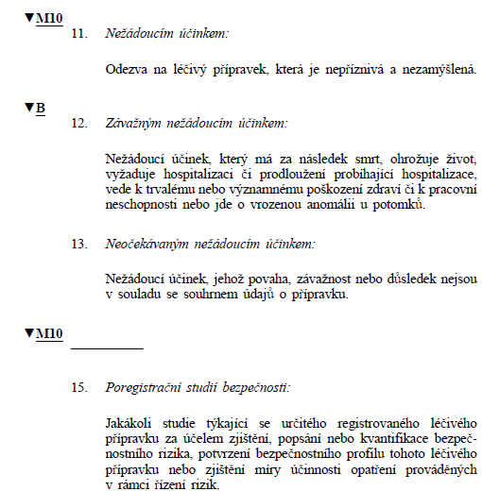
text v 2010/84/EU: zapracován do 2001/83/ES:
Legislativa EU

Slide 17
Legislativa EU
Směrnice 2012/26/EU z 25.10.2012
kterou se mění směrnice 2001/83/ES, pokud jde o farmakovigilanci
Upravilo se znění pouze některých článků. Takže pokud si na netu vyhledáte Směrnici 2001, tak v pravém horním rohu záhlaví uvidíte datum aktualizace 16.11.2012 a do této verze byly již změny zapracovány
v Směrnici 2001 tyto změny označeny jako M12

Slide 18
Legislativa EU
Nařízení č. 726/2004
kterým se stanoví postupy Společenství pro registraci humánních a veterinárních léčivých přípravků a dozor nad nimi a kterým se zřizuje Evropská agentura pro léčivé přípravky
Registrace- zejména centralizované -humánních i veterinárních LP (definuje, které LP jim podléhají povinně a které LP mohou o CR požádat i když nespadají do „povinné“ kategorie)
  Požadavky na dokumentaci
  Kompetence a postupy výborů EMA (CHMP a PRAC)
  Ukládání poregistračních povinností
  Zamítnutí registrace
  Zveřejnění výsledků hodnocení registrace
  Platnost registrace, dozor, sankce

Slide 19
Legislativa EU
Farmakovigilance
  Povinnosti držitelů, kteří mají reg.LP dle tohoto nařízení
  Seznam LP spadajících pod Additional monitoring + jaké údaje má obsahovat
  Databáze Eudravigilance
    povinnost EMA zřídit ji
    jaká data má obsahovat
    přístup má EMA, národní agentury, Komise; držitelé, HCP a veřejnost v omezeném rozsahu

Slide 20
Legislativa EU
  Zavazuje EMA vytvořit úložiště PSURů + hodnotících zpráv
  Zavazuje EMA vytvořit evropský webový portál (čl.26)
  EMA sleduje vybranou lékařskou literaturu s ohledem na NÚ vybraných látek + zveřejní jejich seznam (čl.27)
  EMA v záležitostech FV spolupracuje s
    WHO (poskytuje jí hlášeni podezření na NÚ)
    Evropským monitorovacím centrem pro drogy a drogovou závislost

Slide 21
Legislativa EU
Nařízení č.1235/2010 a Nařízení č.1027/2012
kterým se mění 726/2004, pokud jde o farmakovigilanci
Pouze citují aktualizace (nahrazení, doplnění, odstranění) některých částí (článků, bodů, odstavců).
Změny jsou v Nařízení 726/2004 označeny jako M5 a M6

Slide 22
Legislativa EU
Prováděcí nařízení Komise (EU) č. 520/2012
ze dne 19.6.2012
o výkonu farmakovigilančních činností podle nařízení Evropského parlamentu a Rady (ES) č. 726/2004 a směrnice Evropského parlamentu a Rady 2001/83/ES
KAPITOLA I Základní dokument farmakovigilančního systému PSMF
  struktura a obsah PSMF, obsah přílohy, aktualizace, forma dokumentů, které jsou součástí PSMF, odpovědnost držitele při delegování FV činností , dostupnost a umístění PSMF
KAPITOLA II Minimální požadavky na systémy kvality při výkonu farmakovigilančních činností (držitelé, vnitrostátní orgány a agentura EMA)
  Systém kvality, Ukazatele výkonnosti, Řízení lidských zdrojů, Řízení shody, Správa záznamů a uchovávání údajů, Audit

Slide 23
Legislativa EU
KAPITOLA III Minimální požadavky týkající se sledování údajů v databázi Eudravigilance (držitelé, vnitrostátní orgány a agentura)
  Zjišťování nových rizik nebo změn dříve zjištěných rizik LP, nebo účinných látek –SIGNÁLY
  Metodika vyhodnocování, správa signálů (získání signálu, jeho validaci, potvrzení, analýzu a stanovení priorit, posouzení a doporučení příslušných opatření), rozdělení úkolů při správě (členské státy, EMA)
KAPITOLA IV Používání terminologie, formátů a norem
KAPITOLA V Předávání hlášení o podezření na nežádoucí účinky
KAPITOLA VI Plány řízení rizik (Risk management Plans- RMP)
  Obsah, formát

Slide 24
Legislativa EU
KAPITOLA VII Pravidelně aktualizované zprávy o bezpečnosti (Periodic Safety Update Reports- PSURs)
  Obsah, formát
KAPITOLA VIII Poregistrační studie bezpečnosti
  neintervenční, které iniciuje, řídí nebo financuje držitel rozhodnutí o registraci na základě povinností uložených příslušným vnitrostátním orgánem, agenturou nebo Komisí)
V přílohách byl zveřejněn formát RMP, PSUR, protokolu a závěrečné zprávy studie.

Slide 25
Legislativa ČR
Zákon 378/2007 Sb. (Zákon o léčivech)
Hlava V
FARMAKOVIGILANCE
https://portal.gov.cz/app/zakony/zakonPar.jsp?idBiblio=65289&nr=378~2F2007&rpp=15#local-content

Slide 26
Legislativa ČR
§ 90
Farmakovigilanční systém České republiky
Popisuje činnosti SÚKL v souvislosti s výkonem FV
§ 91
Farmakovigilanční systém držitele rozhodnutí o registraci
Popisuje činnosti držitele v souvislosti s výkonem FV
§ 91a
Kvalifikovaná osoba odpovědná za farmakovigilanci
§ 92
SÚKL držitel = provozování systému řízení rizik

Slide 27
Legislativa ČR
§ 93
Veřejná oznámení o farmakovigilančních pochybnostech
Zaznamenávání a hlášení podezření na nežádoucí účinky
§ 93a - držitel § 93b - HCP § 93c – SÚKL
Pravidelně aktualizované zprávy o bezpečnosti
§ 93d, e, f, g
Postup pro naléhavé záležitosti stanovený Evropskou unií
§ 93h, i
Neintervenční poregistrační studie bezpečnosti
§ 93j, k

Slide 28
Pokyny SÚKL upřesňují zákon o léčivech a jsou vypracována na základě směrnic a nařízení http://www.sukl.cz/leciva/pokyny-a-formulare-8
PHV-3 Neintervenční poregistrační studie bezpečnosti humánních LP
PHV-4 Elektronická hlášení nežádoucích účinků
PHV-6 Požadavky SÚKL k hlášení změn PSMF a ke jmenování lokální kontaktní osoby pro farmakovigilanci v ČR
PHV-7 Požadavky SÚKL k vytváření, obsahu a distribuci edukačních materiálů určených pro zdravotnické pracovníky a pacienty
PHV-8 Požadavky SÚKL k vytváření, obsahu a distribuci Informačních dopisů pro zdravotnické pracovníky

Slide 29
GVP- GOOD PHARMACOVIGILANCE PRACTICES
Pokyny ke Správné farmakovigilanční praxi (GVP) jsou souborem opatření pro usnadnění výkonu farmakovigilance v Evropské unii (EU). GVP platí pro držitele rozhodnutí o udělení registrace, Evropskou agenturu pro léčivé přípravky a regulační orgány v členských státech EU. Pokrývají léčivé přípravky registrované centrálně prostřednictvím agentury, jakož i léčivé přípravky registrované na národní úrovni.
Nahrazují dříve platný Volume 9A of the Rules Governing Medicinal Products in the EU.
http://www.ema.europa.eu/ema/index.jsp?curl=pages/regulation/document_listing/document_listing_000345.jsp&mid=WC0b01ac058058f32c

Slide 30
Byla vypracována tzv. Guideline on GVP, která se dělí na 2 kategorie:
GVP modules I-XVI - postupy pokrývající farmakovigilanční procesy
GVP product- or population-specific considerations -specificky zaměřené na určitý typ léčivých přípravků, nebo na určitou populaci
Nenahrazují, ale doplňují moduly. Aktuálně pro vakcíny a biologické léčivé přípravky, v plánu jsou pro těhotenství a kojení a geriatrickou populaci.

Slide 31
OBSAH:
Introduction
Structures a processes
Operation of the network
Appendices
-úvod do problematiky, proč se tím zabýváme
-terminologie, definice
-zmiňují směrnice a nařízení, ze kterých vycházejí
-popis odpovědností/činností MAH, EMA, národních agentur (SÚKL)
-konkrétní návod, co kam psát v dokumentech (PSUR, RMP...) a proč
GVP modules

Slide 32
Module I Pharmacovigilance systems and their quality systems
Module II Pharmacovigilance system master file (Základní dokument farmakovigilančního systému)
Module III Pharmacovigilance inspections
Module IV Pharmacovigilance audits
Module V Risk management systems
Module VI Management and reporting of adverse reactions to medicinal products
Module VII Periodic safety update report (PSUR)

Slide 33
Module VIII Post-authorisation safety studies
  Module VIII Addendum I – Requirements and recommendations for the submission of information on non- interventional post-authorisation safety studies
Module IX Signal management
Module X Additional monitoring
Module XV Safety communication
Module XVI Risk minimisation measures: selection of tools and effectiveness indicators
Module XVI Addendum I – Educational materials

Slide 34
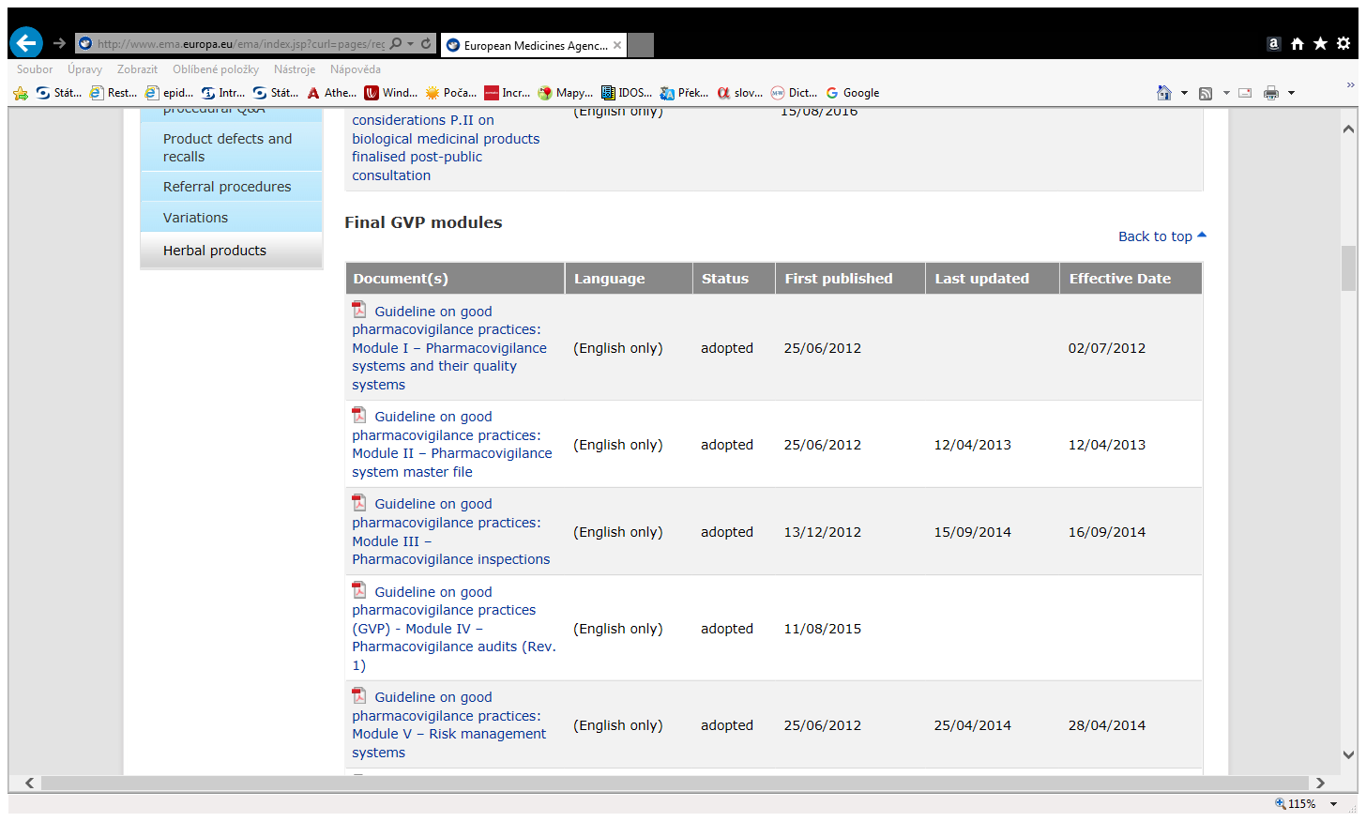

Slide 35
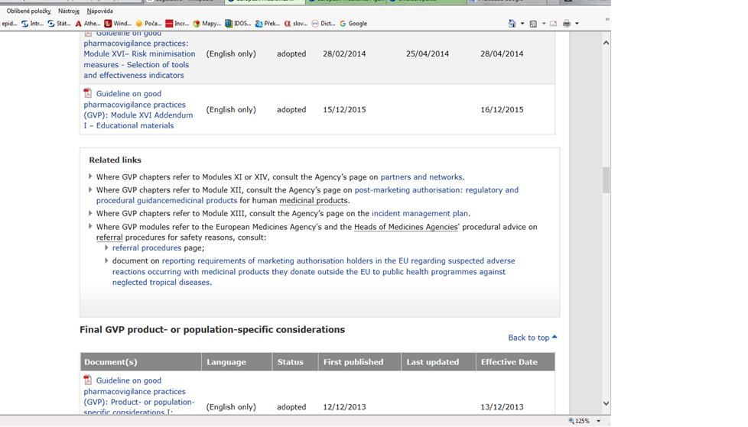
Moduly XI, XII, XIII, XIV chybí, problematika zpracována jinde

Slide 36
Děkuji za pozornost
Státní ústav pro kontrolu léčiv
Šrobárova 48, 100 41 Praha 10
tel.: +420 272 185 111
fax: +420 271 732 377
e-mail: posta@sukl.cz

